Slide 1

Arquitetura de Hardware
Projeto de Assembly
Sensor de Proximidade

Slide 2
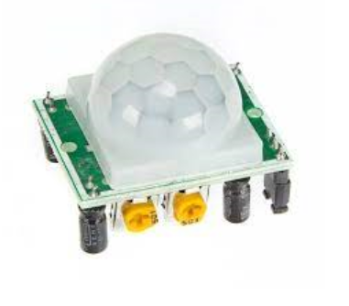
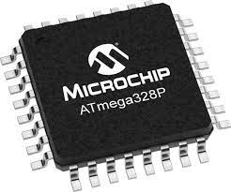
HC-SR501
ATmega328P

Slide 3
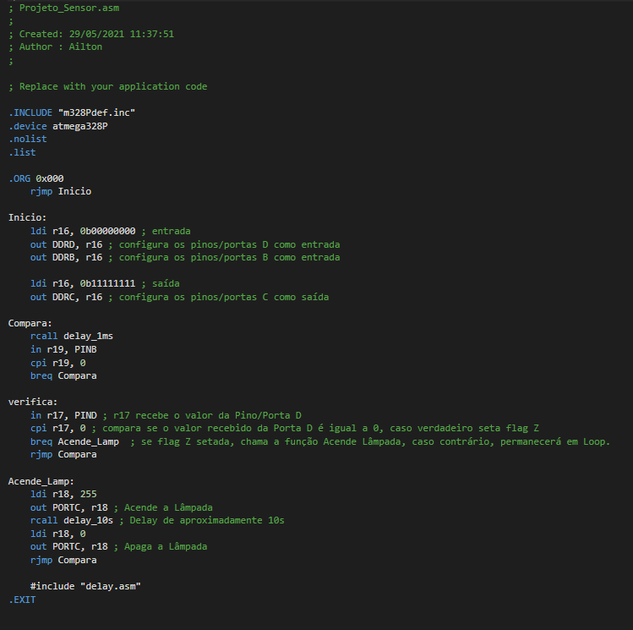
Código Utilizado

Slide 4
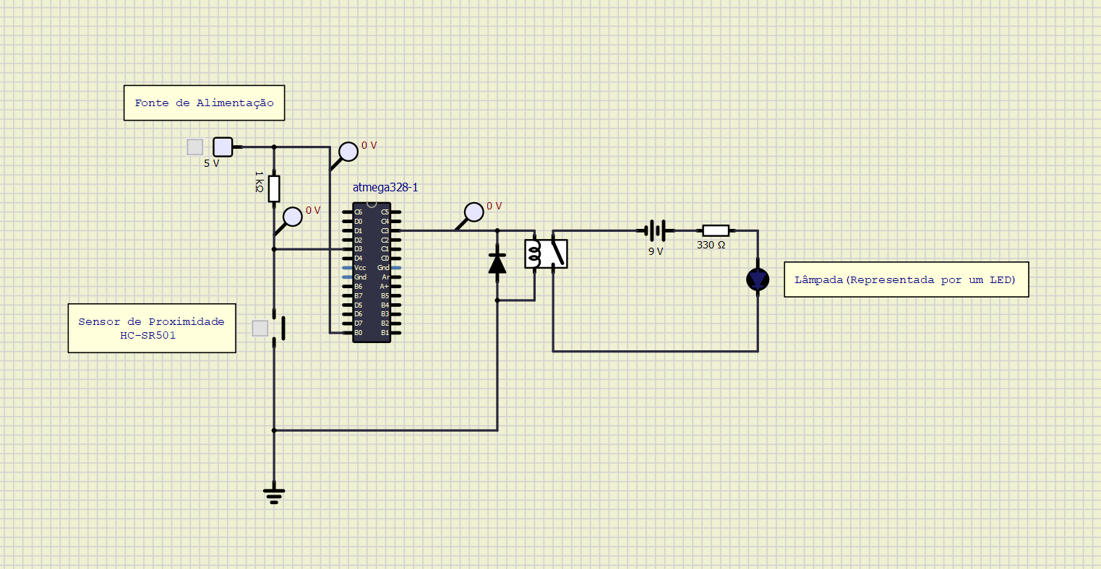
Circuito Projetado

